Slide 1
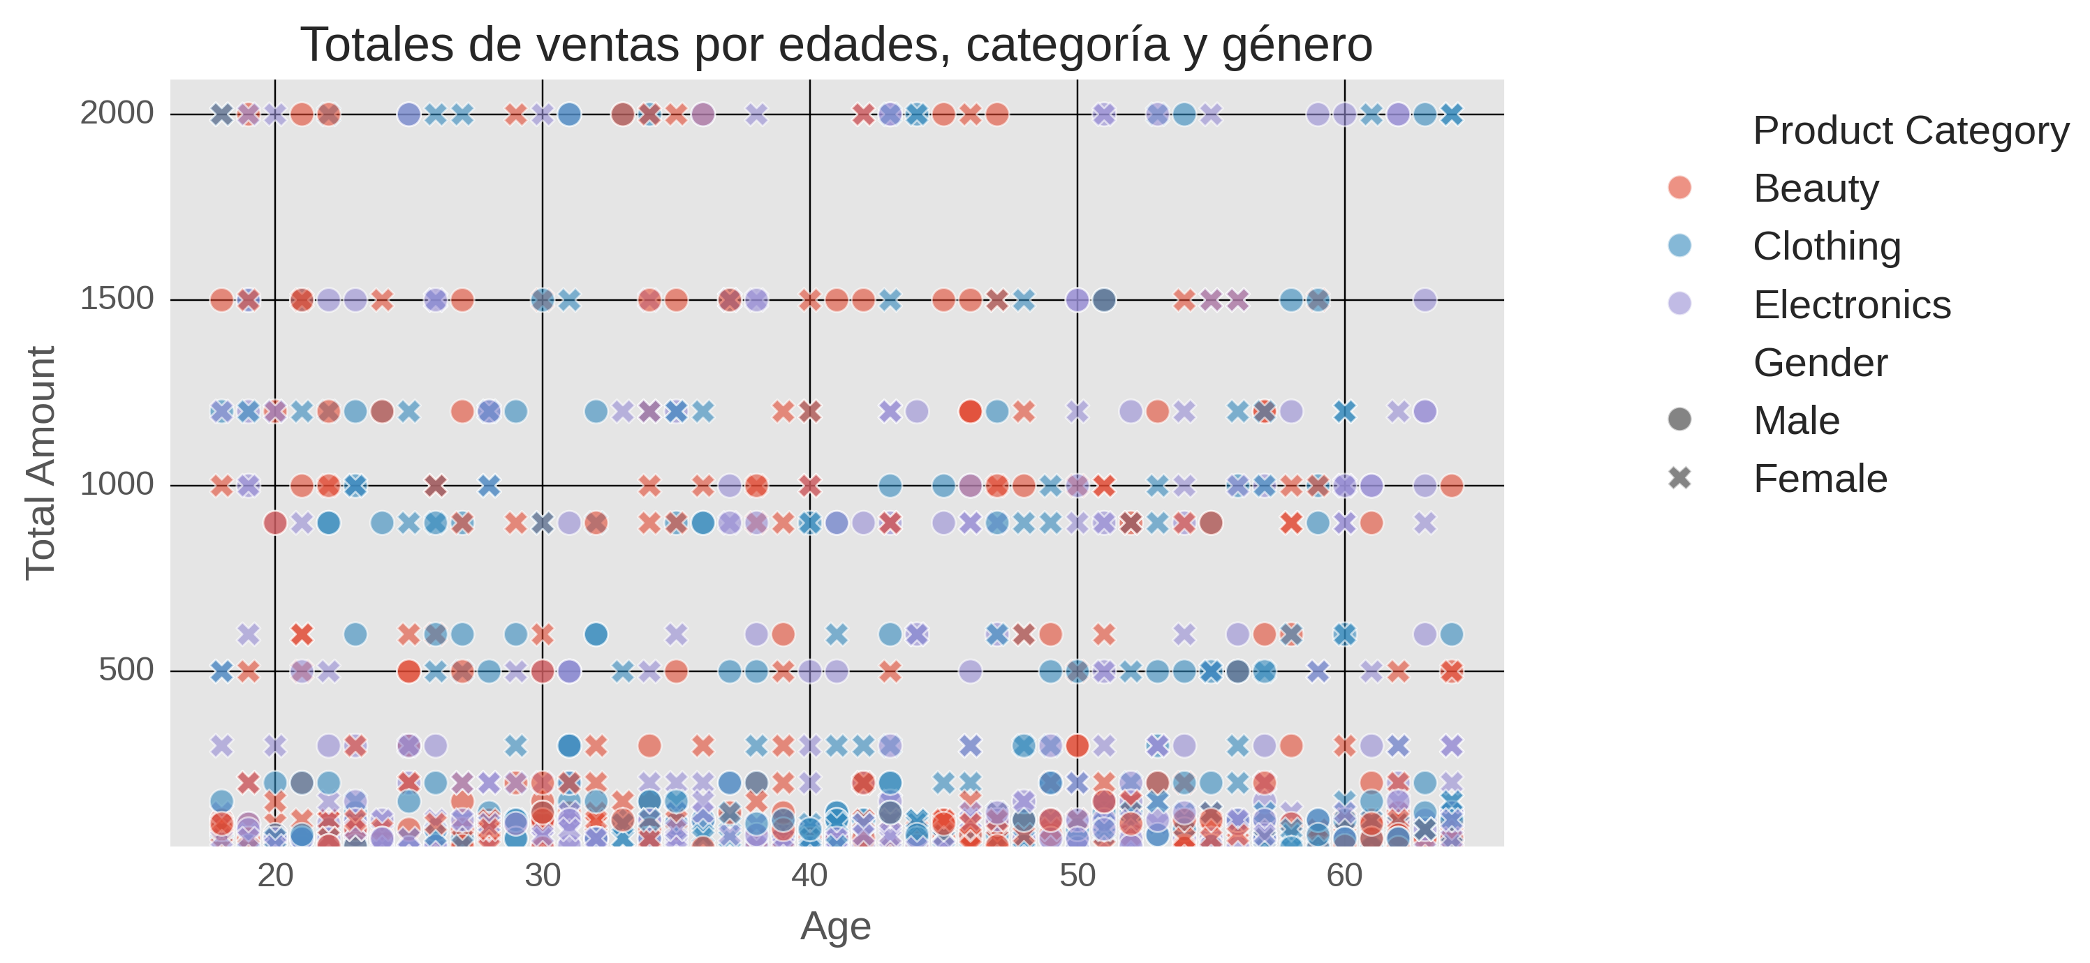
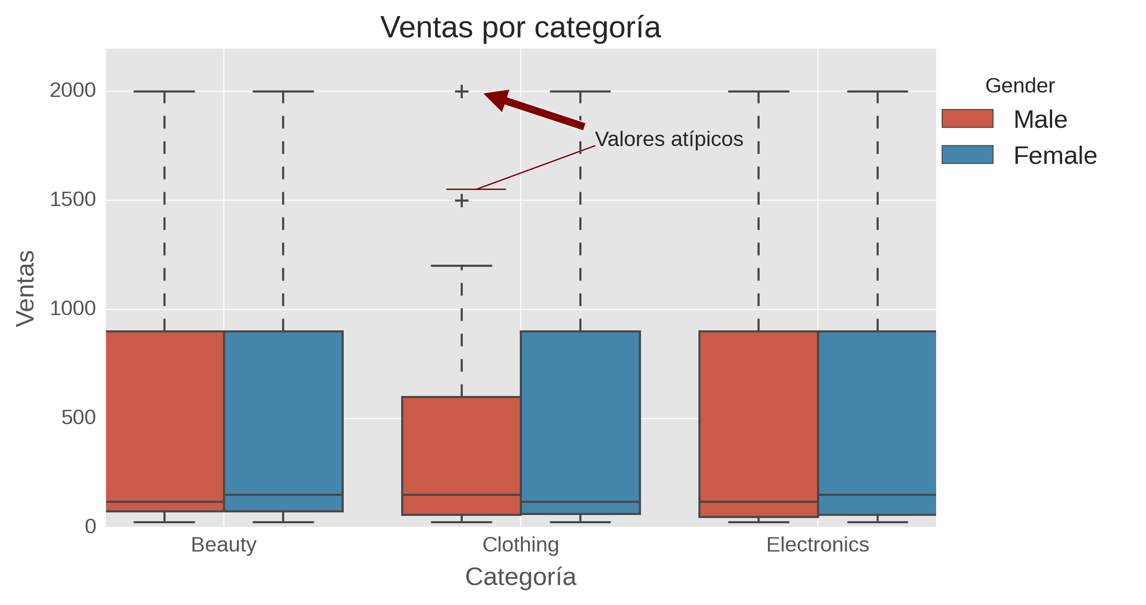
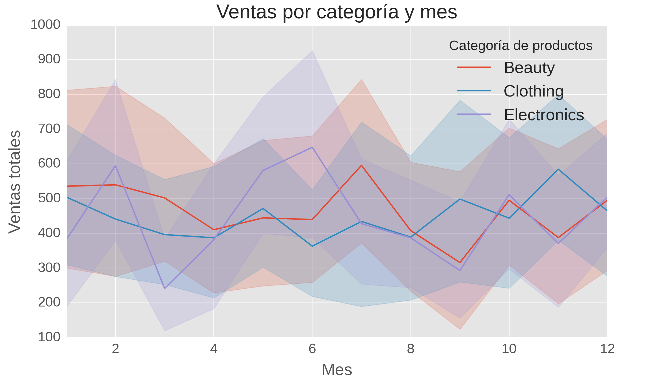
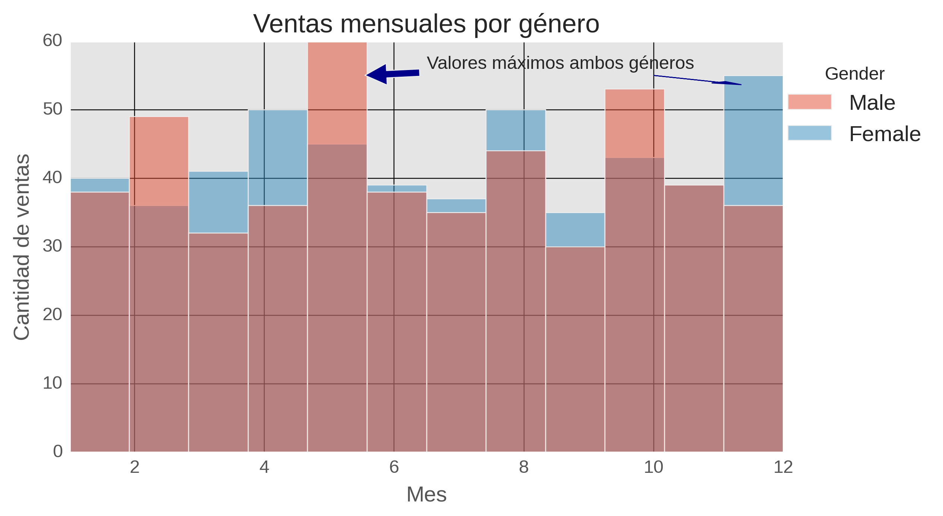
Reporte estadístico de ventas en una tienda de Retail
Objetivos:
Descubrir las tendencias de los clientes de la tienda.
Analizar las ventas para hallar patrones importantes de compras
Las ventas muestran una gran concentración en ventas totales bajas, siendo las más altas solo la minoría cada mes.
Asimismo, no se puede ver un patrón por edad ni género ni categoría.
Descripción de datos:
El set de datos encapsula las ventas totales dentro de un año y un día. Por lo cual, es putil para poder ver la moda entre temporadas y meses.
Se puede notar que en general, la mayoría de las ventas caen en un rango de 25 - 900 como valor cada una. ​
La única categoría con valores atípicos es Clothing, de parte del género masculino; haciendo alusión a que los hombres no hacen compras muy grandes en ropa.
Conclusiones y recomendaciones:
Si se supiera el hemisferio en el cual este dataset fue obtenido, podríamos predecir que durante el mes de Junio y Julio, la gente busca contrarrestar las altas o bajas temperaturas de la temporada (Aire acondicionado y protector solar para el hemisferio norte por verano, calefactores y cremas corporales para el hemisferio sur por invierno).
La clientela masculina es menos propensa a gastar una gran cantidad en ropa. Por lo cual, dependiendo de la dirección de la tienda, o apelan más al público femenino en este aspecto, o compran más lotes de ropa práctica y en tendencia para los hombres.
Las ventas por género afirman que los hombres compran más para el mes de la madre, mientras que las mujeres compran más para Navidad.
Debido a que las ventas en general son las más bajas en septiembre, hay que evitar tomar riesgoa de inversión por esas fechas.
Durante el mes de Marzo, la categoría de electrónica tuvo una baja de ventas muy significativa
​
Los mejores meses para cada categoría es:​
Ropa: Noviembre​
Electrónica: Junio​
Belleza: Julio
Como muestra el gráfico, el mes con más ventas de parte de hombres es en Mayo, mientras que para las mujeres es en Diciembre.​
La menor cantidad de ventas de parte de hombres se ve en Septiembre, mientras que para las mujeres es en Julio.

